Slide 1
SP14장. 부분합,데이타통합,데이터표

Slide 2
INDEX
1. 부분합
2. 데이터 통합
3. 데이터 표

Slide 3
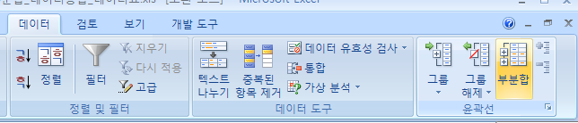
1. 부분합
부분합은 관심있는 항목에 대해 Grouping한 후 Grouping한 데이터에 대해, 합계, 평균, 최대, 최소등의 통계함수를 적용하는 기능으로 의사결정을 위해 사용된다.
부분합을 하기위해서는 먼저 Grouping하고자하는 항목으로 정렬이 되어 있어야한다.
같은 자료에 대해 여러 개의 함수를 중복으로 다중 부분합을 만들수도 있다.
부분합을 실행하면 자동으로 윤곽선이 나타난다.
2007버전에서는 [데이터]그룹에 부분합 아이콘을 눌러 부분합을 실행할수 있다.

Slide 4
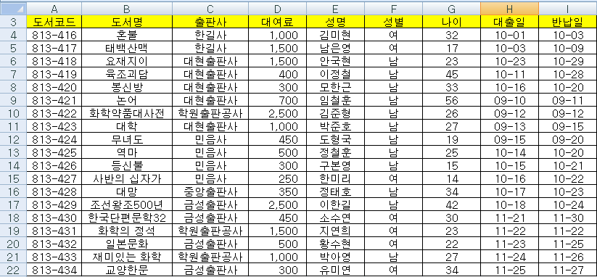
아래 데이터에서 다음 조건에 맞는 부분합을 구해보자
1. ‘분석작업-1’ 시트에 대하여 다음의 지시사항을 처리하시오
▸ ‘상고문고 도서 대출 현황’ 표에서 ‘출판사’별 ‘대여료’의 합계를 계산한 후, ‘나이’의 최소값을 계산하여 최소값, 합계의 순서로 나타나도록 ‘부분합’을 작성하시오.
▸ ‘출판사’에 대한 정렬기준은 오름차순으로 하시오

Slide 5
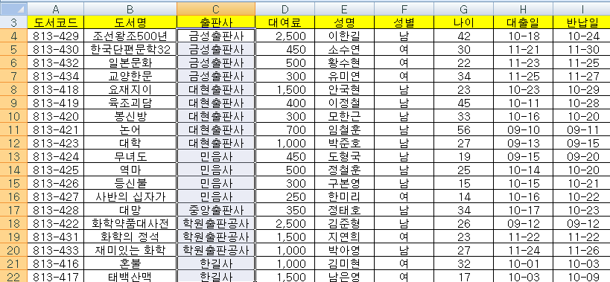
먼저, 출판사 항목에 대해 오름차순으로 정렬해야한다.

Slide 6
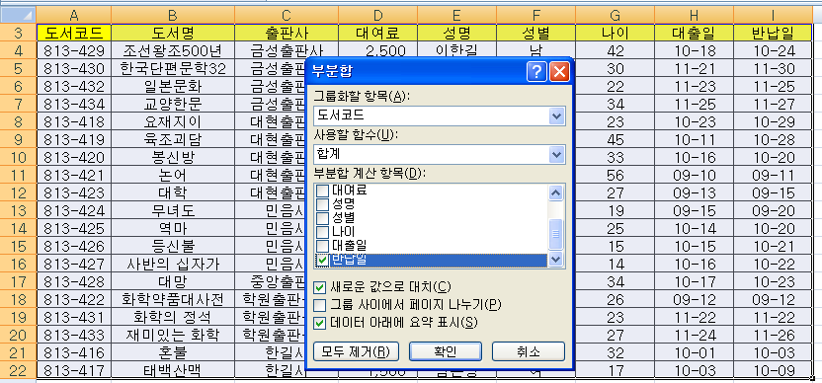
셀 포인터를 표안쪽으로 놓고 부분합 아이콘을 누르면 부분합 대화상자가 실행된다.

Slide 7
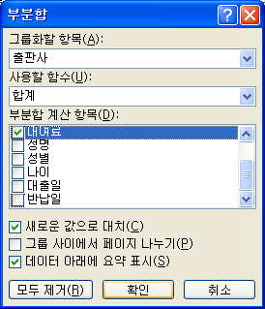
그룹화할 항목에 출판사를 설정한다.
사용할 함수를 합계로 설정한다.
대여료에 체크표시한다.
[확 인] 클릭

Slide 8
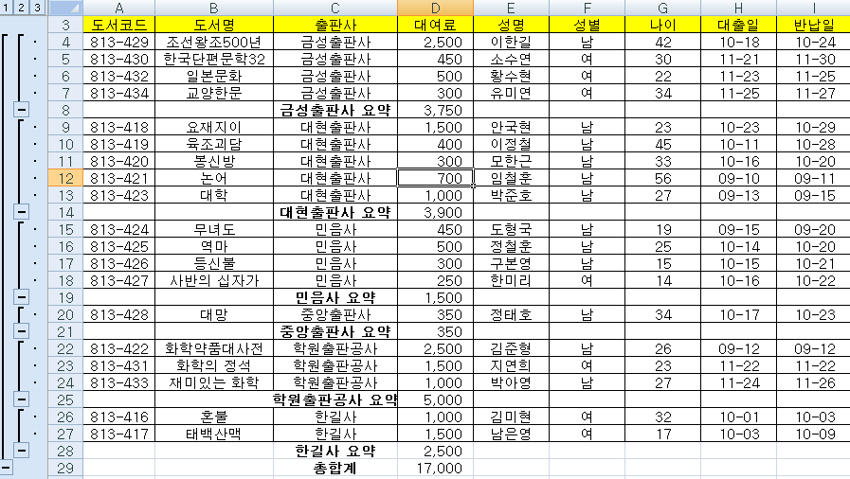
첫 번째 부분합이 실행된 모양

Slide 9
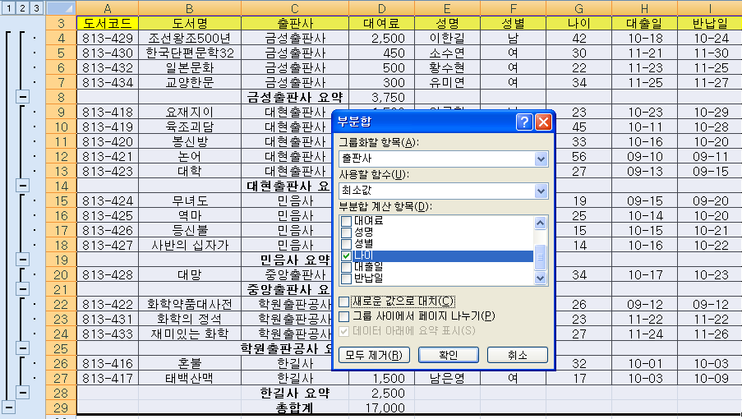
두 번째 부분합을 할 때는 표안 쪽으로 셀 포인터를 둔 상태에서 다시 부분합 아이콘을 누르면 부분합 대화상자가 실행되고, 사용할 함수에 최소값을 체크하고 나머지는 모두 체크를 푼다.
이대 반드시 조심할 것은 [새로운 값으로 대치]에 체크해제하는 것이다.

Slide 10
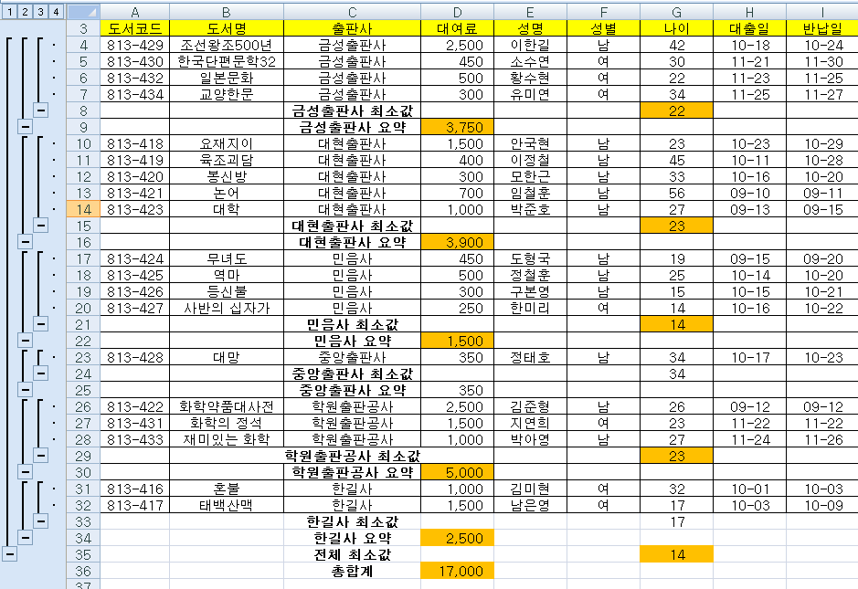
완성된 부분합

Slide 11
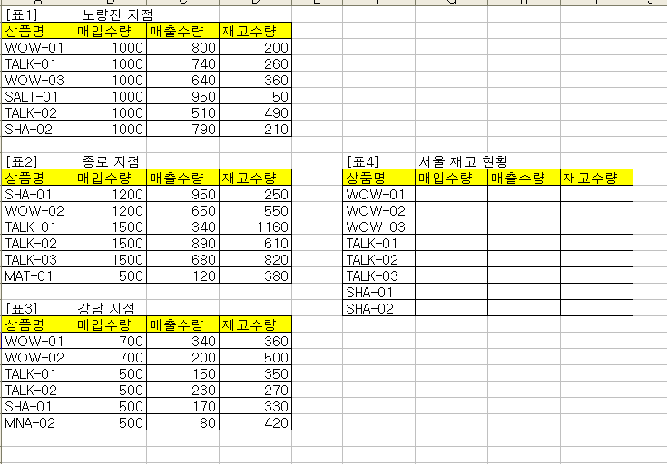
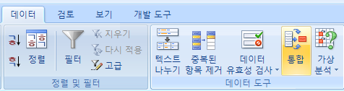
2. 데이터 통합
여러 개로 분산된 데이터를 하나의 표로 통합하고자 할 때 사용하는 기능이다.
아래의 표에서 [표1], [표2], [표3]의 내용이 분산되어 있어서 [표4]에 하나로 통합하기 위해 사용할 수 있다.
리본메뉴 데이터 탭의 통합 아이콘을 눌러 실행한다.

Slide 12
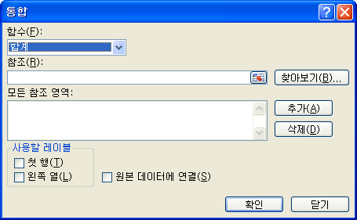
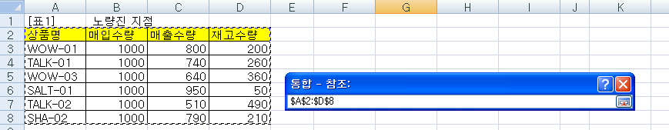
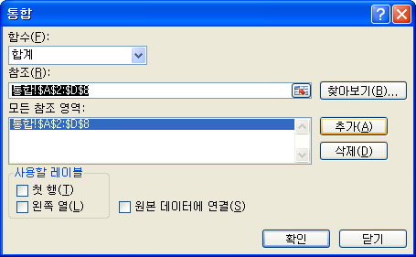
[통합]대화상자
[통합] 대화상자가 실행되면 제일먼저 함수를 선택한다. 일반적인 함수의 범주는 모두 선택이 가능하다.
참조영역을 누르면 작은 통합-참조 창이 되고 [표1]을 누르고 추가버튼을 누르고, [표2]와 [표3]로 같은 방법으로 추가한다.

Slide 13
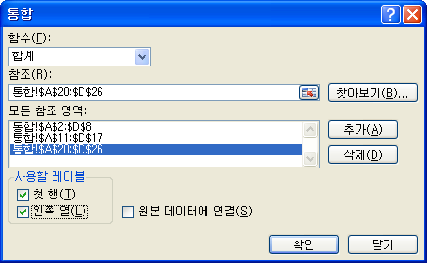
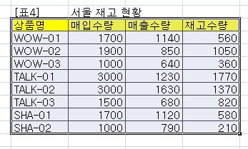
표1,2,3 영역이 모두 추가 되었으면, 첫 행과 왼쪽 열에 체크하고 확인을 누른다
표4에 표1,2,3이 모두 통합되어 완성된것을 확인 할 수 있다.

Slide 14
3. 데이터 표
복잡한 형태로 참조 되는 수식을 보다 효율적으로 편리하게 작성 가능하게 한 기능이다.
행 입력 셀, 열 입력 셀을 이용하여 쉽게 입력 값을 구할 수 있다.
리본메뉴 데이터 탭의 [가상분석] 아이콘의 [데이터표]를 눌러 실행한다.

Slide 15
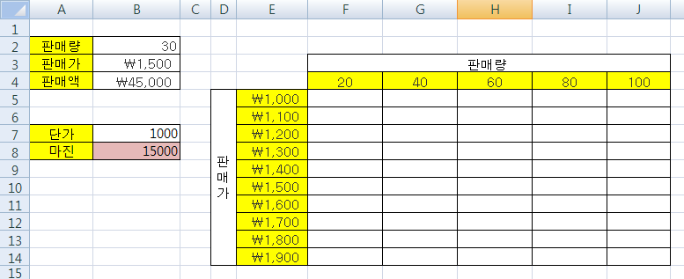
아래와 같은 워크시트에서 판매가에 따른 마진의 이익금의 변화를 살펴보려고 한다. 데이터 표 기능을 이용해서 구해보자.

Slide 16
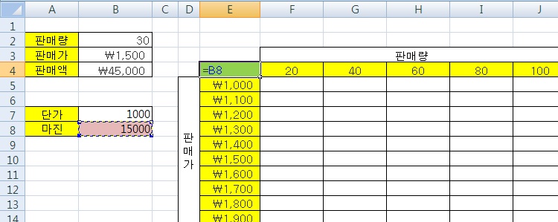
데이터 표의 행과 열이 만나는 곳(연두색 셀)에 셀포인터를 위치시키고, 구하고자 하는 마진에 대한 수식이 있는 셀을 참조식으로 설정한다.

Slide 17
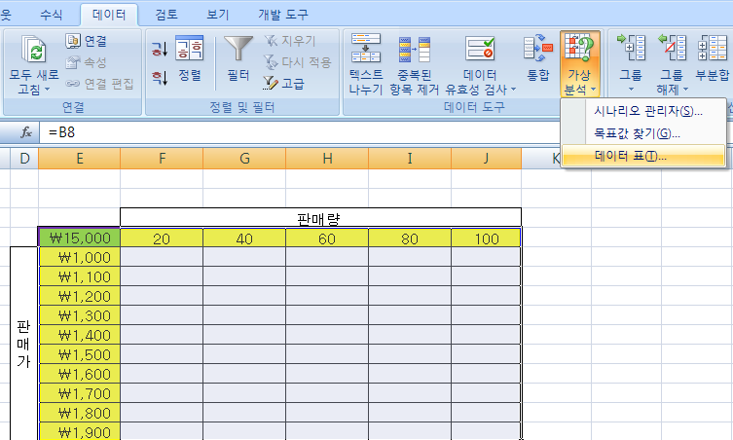
설정한 셀을 포함한 표 전체를 영역으로 하고 데이터 탭의 가상분석 아이콘의 데이터 표를 클릭한다.

Slide 18
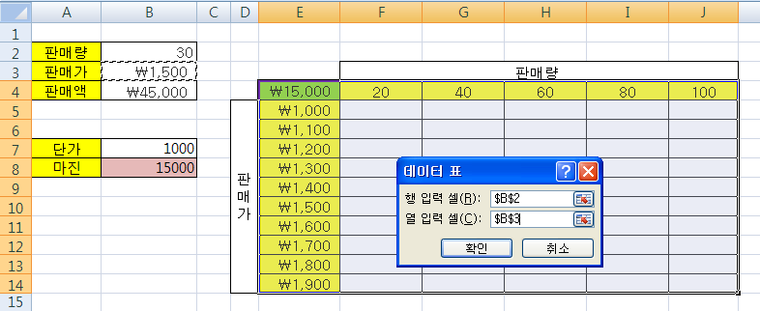
행 입력 셀에 판매량을 열 입력 셀에 판매가를 지정하고
확인버튼을 누른다.

Slide 19
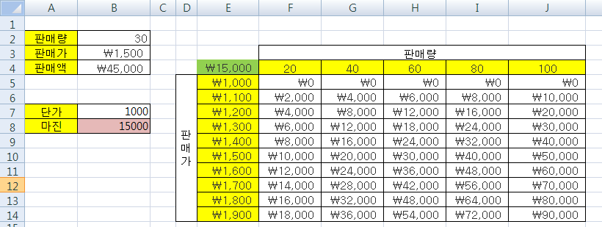
데이터 표 영역에 자동으로 계산되어진 데이터 값들을 확인 할 수 있다.

Slide 20
기출문제풀이1(1급 2009년 2회)
다음 중 부분합에 대한 설명 중 옳지 않은 것은?
① 부분합에서 그룹으로 사용할 데이터는 반드시 오름차순으로 정렬되어 있어야 한다.
② 부분합에서는 합계, 평균, 개수 등의 함수 이외에도 다양한 함수를 선택할 수 있다.
③ 부분합에서 데이터 아래에 요약을 표시할 수 있다.
④ 부분합에서 그룹 사이에 페이지를 나눌 수 있다.

Slide 21
기출문제풀이2 (2급 2011년 1회)
다음 중 부분합에 대한 설명으로 옳지 않은 것은?
① 부분합의 첫 행에는 열 이름표가 있어야 하며, 그룹으로 사용할 데이터는 반드시 오름차순으로 정렬되어야 한다.
② 부분합이 실행되면 윤곽 기호가 표시되므로 각 수준의 데이터를 편리하게 볼 수 있다.
③ 부분합이 적용된 각 그룹을 페이지로 분리할 수 있다.
④ 부분합을 해제하고 원래의 목록으로 표시할 때는 [부분합] 대화 상자에서 [모두 제거] 단추를 클릭한다.

Slide 22
기출문제풀이3 (1급 2011년 1회)
다음 중 데이터 통합에 대한 설명으로 옳지 않은 것은?
① 데이터 통합은 여러 셀 범위를 통합하여 합계, 평균, 최대값, 최소값, 표준 편차 등을 계산할 수 있는 기능이다.
② 서로 다른 통합 문서에 분산 입력된 데이터를 통합하기 위해서는 모든 통합 문서를 열어 놓고 실행해야 한다.
③ 참조 영역의 범위에 열 이름표와 행 이름표를 복사할 것인지를 설정하려면 '사용할 레이블'에서 옵션을 체크한다.
④ '원본 데이터에 연결' 옵션을 선택하면 원본 데이터의 변경이 통합된 데이터에 즉시 반영된다.

Slide 23
기출문제풀이4 (1급 2011년 2회)
다음 중 데이터 표에 관한 설명으로 옳지 않은 것은?
① 표 기능을 통해 입력된 셀의 일부분만 수정하거나 삭제할 수 있다.
② 수식이 입력될 범위를 반드시 먼저 설정한 후 표 기능을 실행해야 올바른 결과를 얻을 수 있다.
③ 표 기능을 이용하여 계산된 결과는 참조하고 있는 셀의 데이터가 수정되면 자동으로 갱신된다.
④ '열 입력 셀'만 지정되는 경우는 수식에서 참조되어야 하는 데이터가 하나의 열에 입력되어 있는 경우이다.

Slide 24
정 답
1번 : ①
2번 : ①
3번 : ②
4번 : ①

Slide 25
정 리
1. 부분합
2. 데이터 통합
3. 데이터 표

